Slide 1
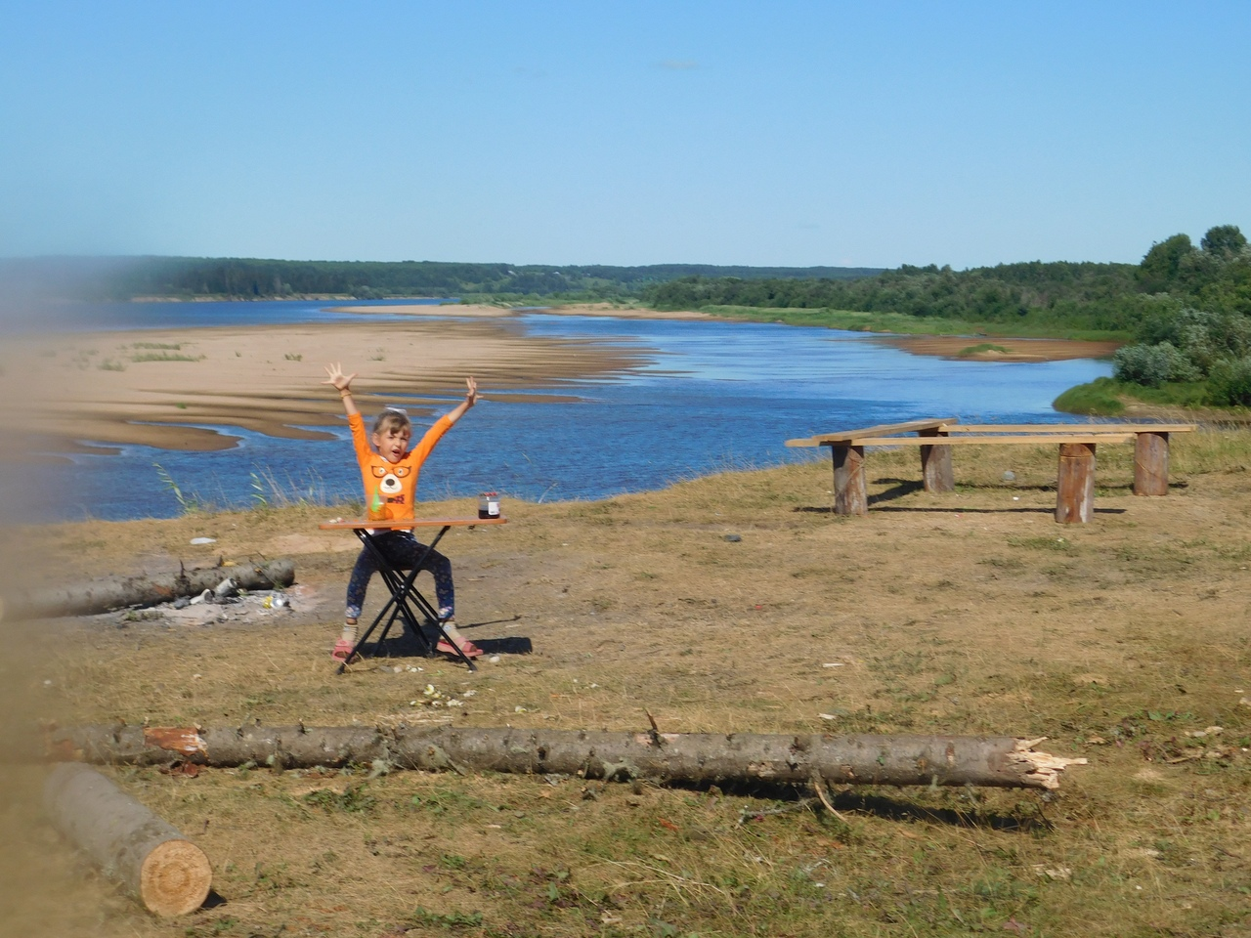
На Вишере –красавице, Березовой Старице!!!
Мухина Василина
г. Соликамск, МАДОУ «Детский сад №17»

Slide 2
Отдых всей семьей у нас, на природе просто класс! Водные купания, вечерние катания.
Можно бегать и кричать, на полянке загорать.
Делать замки из песка, Ух, какая красота!
У костра под звон гитары, песни громко мы поем, знаем, утром лес нас встретит, там грибочки мы найдем.
Ловим рыбку для ухи, отдыхаем от души, на Вишере -красавице Березовой Старице!!!

Slide 3
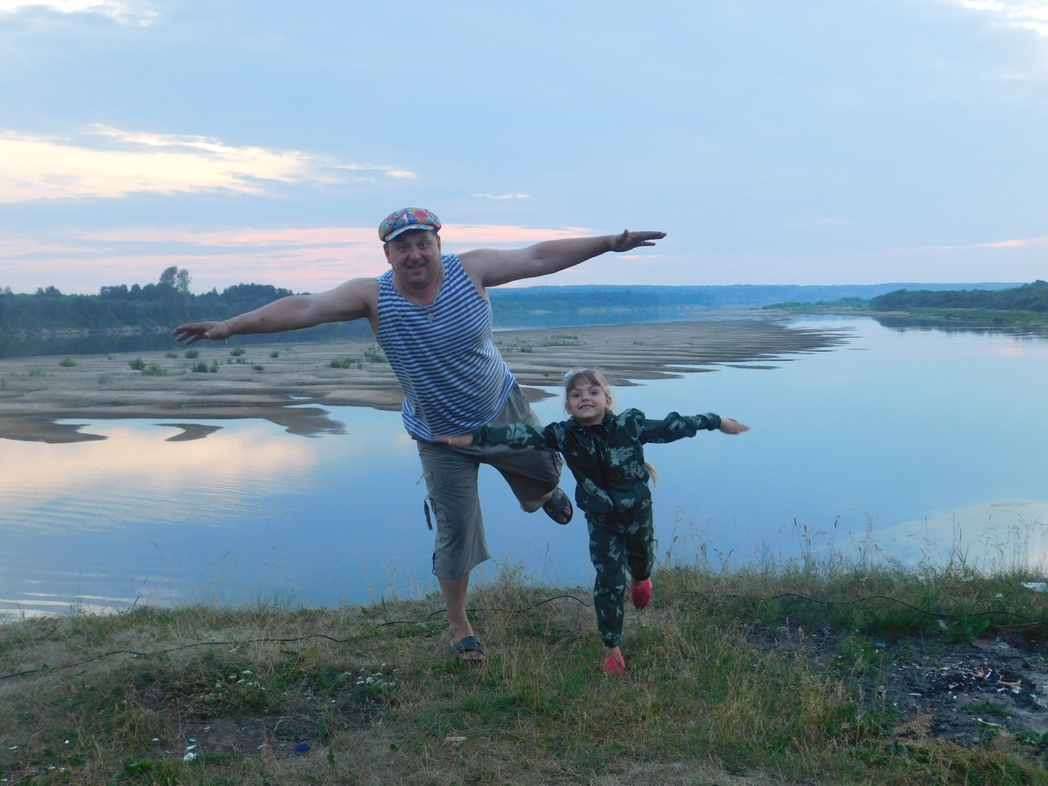

Slide 4
